Slide 1
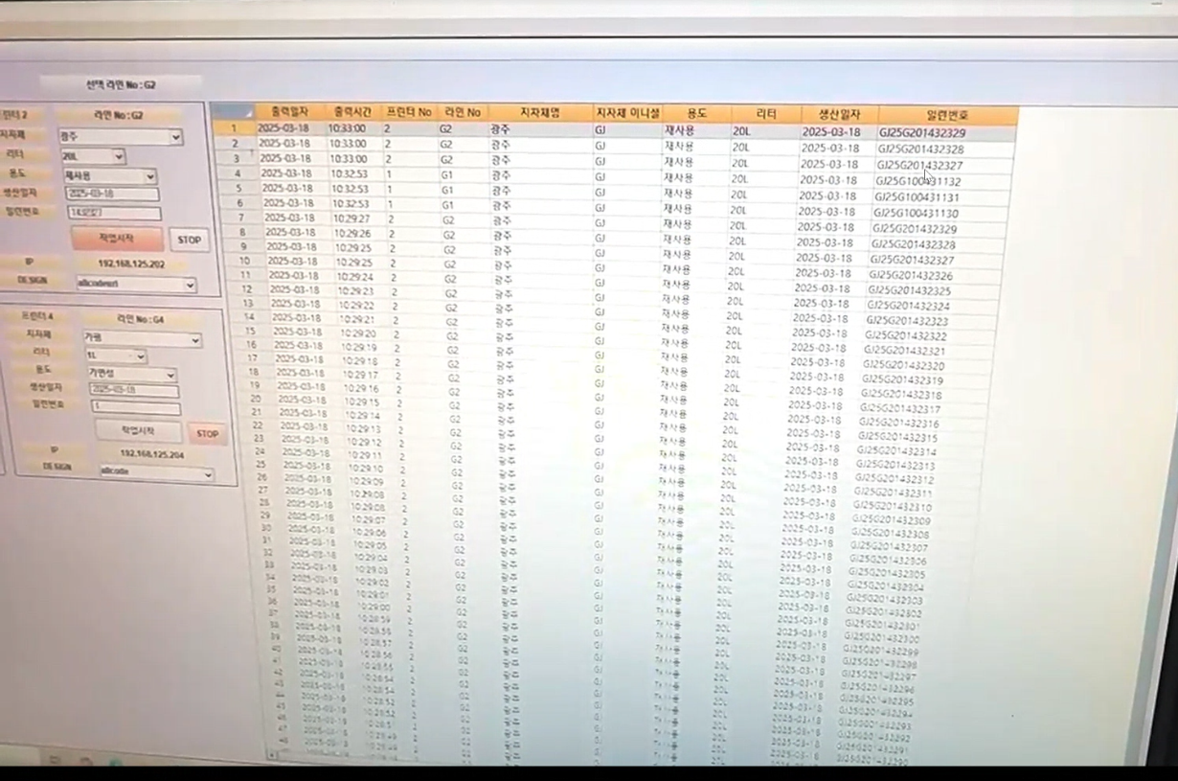

Slide 2

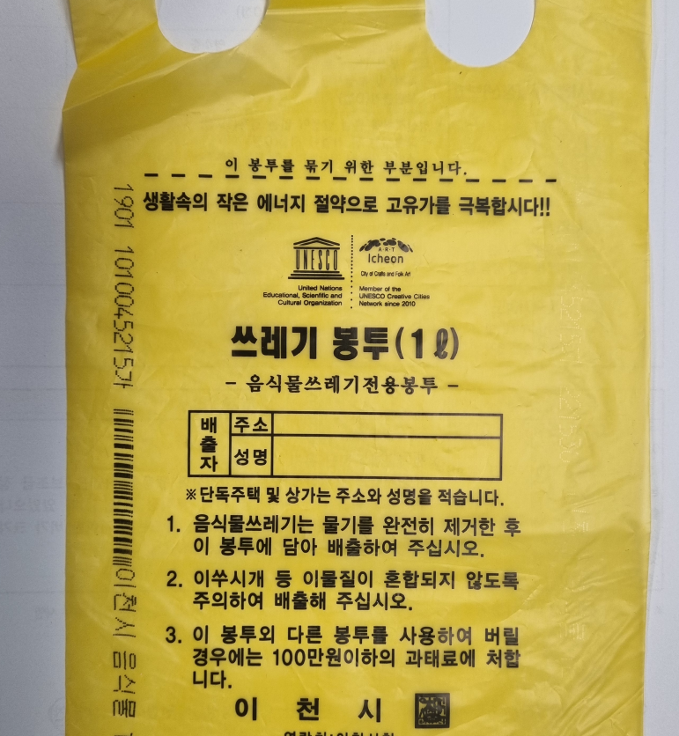
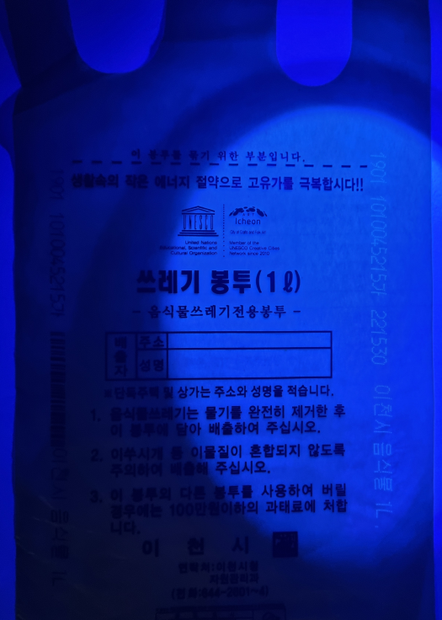
* 종량제봉투가 몇열인지 확인
제작연월
제작연월
장비번호:1자리
일련번호:9자리
일련번호
CIJ인쇄기
CIJ인쇄기
통제용PC

Slide 3
장비번호/일련번호 000001 저희가
01….1000 1001~~
700~800
1…
100
1~100 3% 103 /
서버 → 공장PC
대시보드(웹페이지) 제공 필요
.csv
총량 (관리자코드)
20L 100만장
50L 100만장
100L 100만장
관리자코드 입력 시 가동 103
관리자코드 설정기능
가동 후 설정수량만큼 도달하면 인쇄 중지
건별로 설정
총량관리는 이번 계약 건에 대한 총량관리(건별)
관리자코드 100
50L 100만원
→ 25L 5만장 100L 5만장 50L 5만장
20L
5만
+
작업시작
50L
10만
작업중지
100L
5만

Slide 4
총량 (관리자코드)
[20L]/[재사용]/[이천] [100만장]
50L 100만장
100L 100만장
작업목록
+
5만
24210/50000
10만
0/50000
5만
0/50000
관리자수정
확인
작업시작
작업중지

Slide 5
불량처리
100
~
200
폐기

Slide 6
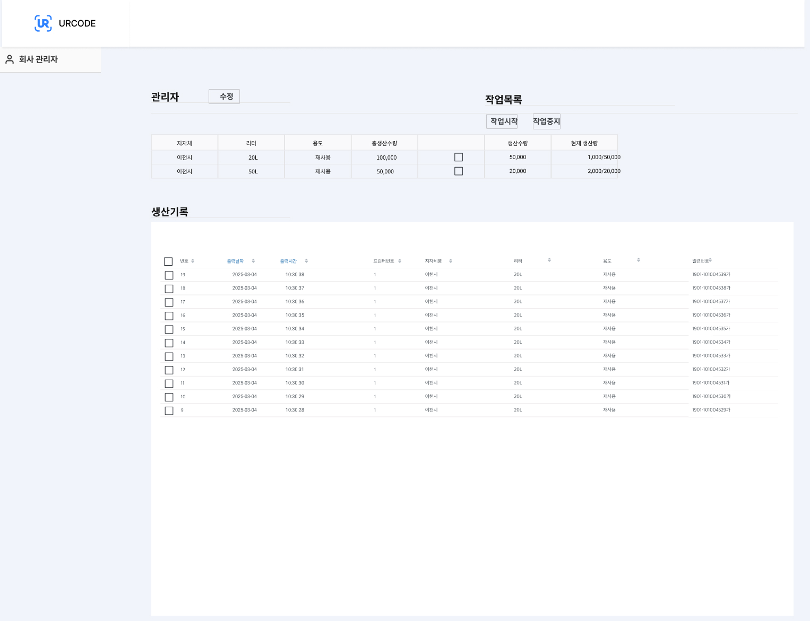

Slide 7


